Slide 1



Ppsx Helen
CALLAR
Y
HABLAR
Automatico

Slide 2
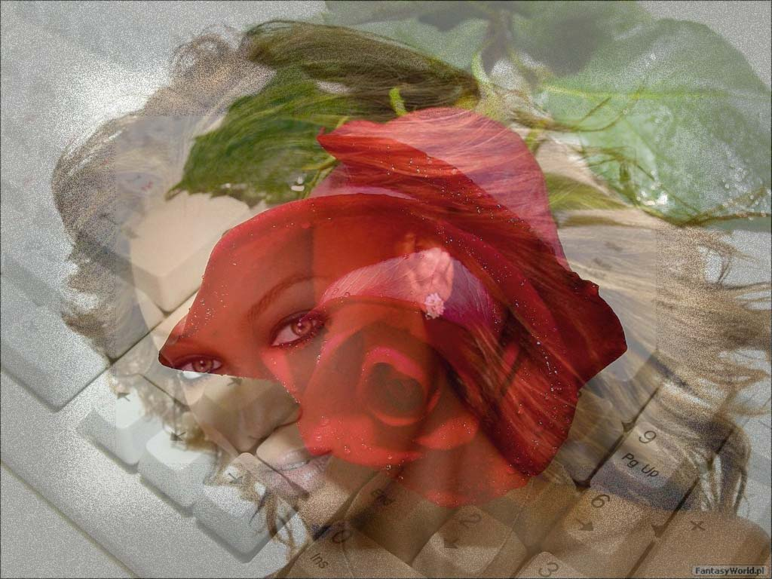
Ppsx Helen
CALLAR SOBRE UNO MISMO...
...ES HUMILDAD

Slide 3

...ES CARIDAD
Ppsx Helen
CALLAR SOBRE LOS DEFECTOS DE OTROS...
...ES CARIDAD

Slide 4

Ppsx Helen
CALLAR CUANDO SE ESTA SUFRIENDO...
….ES HEROISMO

Slide 5

Ppsx Helen
CALLAR CUANDO OTRO HABLA...
...ES DELICADEZA

Slide 6
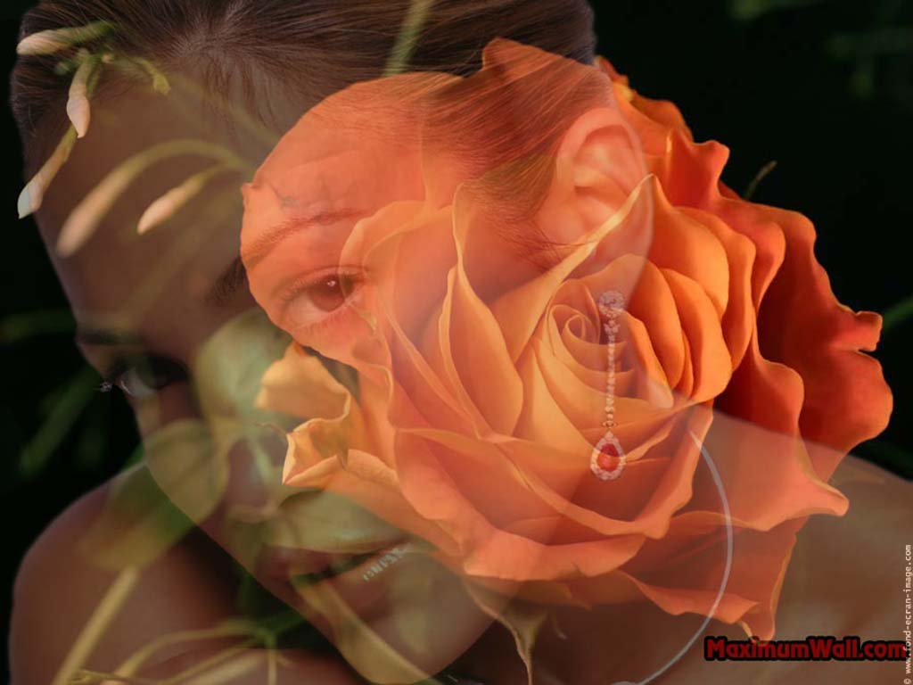
Ppsx Helen
CALLAR CUANDO NO HAY NECESIDAD DE HABLAR...
...ES PRUDENCIA

Slide 7
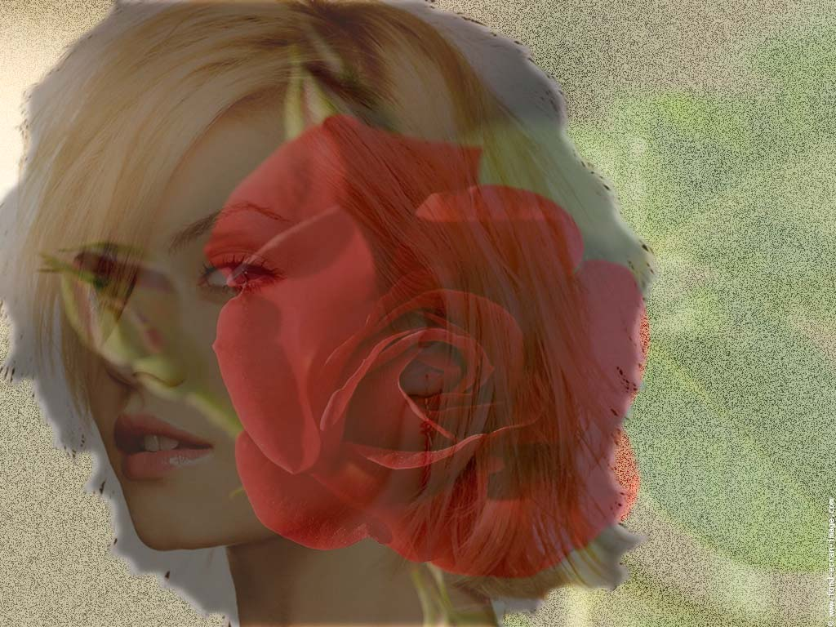
Ppsx Helen
CALLAR CUANDO DIOS NOS HABLA AL CORAZON...
...ES SILENCIO

Slide 8
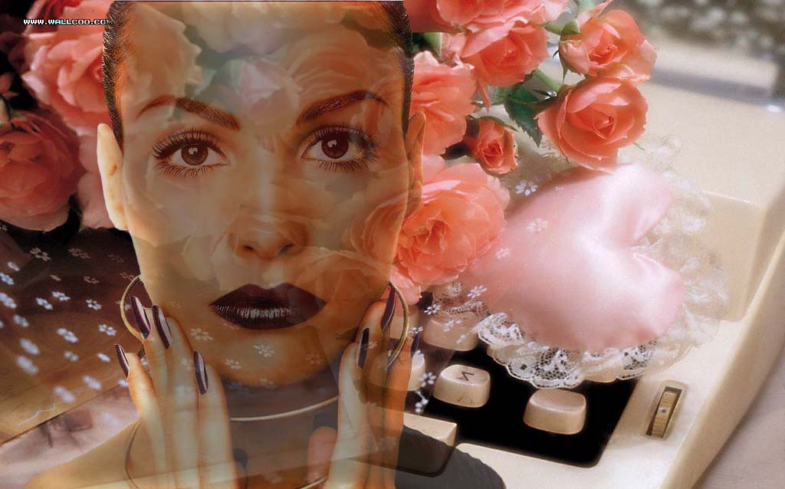
Ppsx Helen
CALLAR ANTE EL MISTERIO QUE NO ENTENDEMOS...
...ES SABIDURíA

Slide 9

Ppsx Helen
CALLAR ANTE EL SUFRIMIENTO AJENO...
...ES COBARDÍA

Slide 10
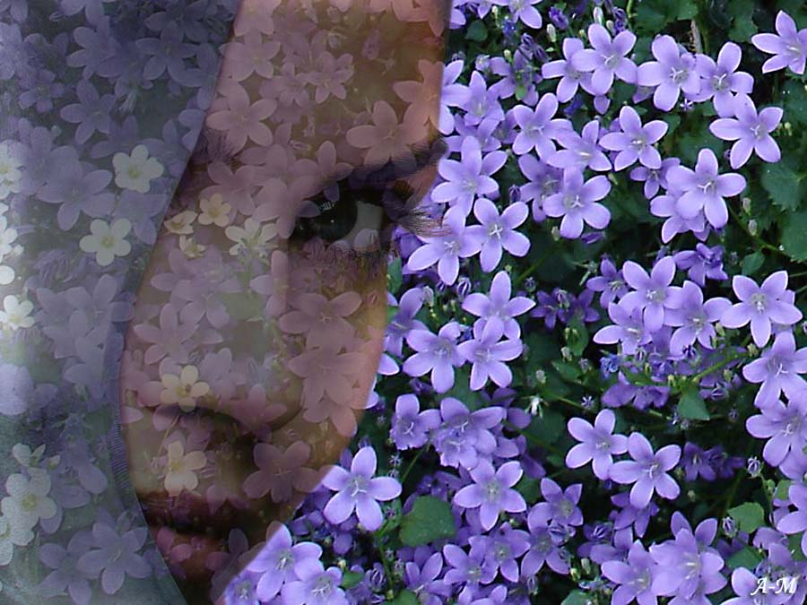
Ppsx Helen
CALLAR ANTE LA INJUSTICIA...
....ES FLAQUEZA

Slide 11

Ppsx Helen
HABLAR DE UNO MISMO...
... ES VANIDAD

Slide 12

Ppsx Helen
HABLAR DEBIENDO CALLAR...
...ES NECEDAD

Slide 13

Ppsx Helen
PERO...
PERO...
HABLAR OPORTUNAMENTE...
HABLAR OPORTUNAMENTE...
...ES ACIERTO
...ES ACIERTO

Slide 14
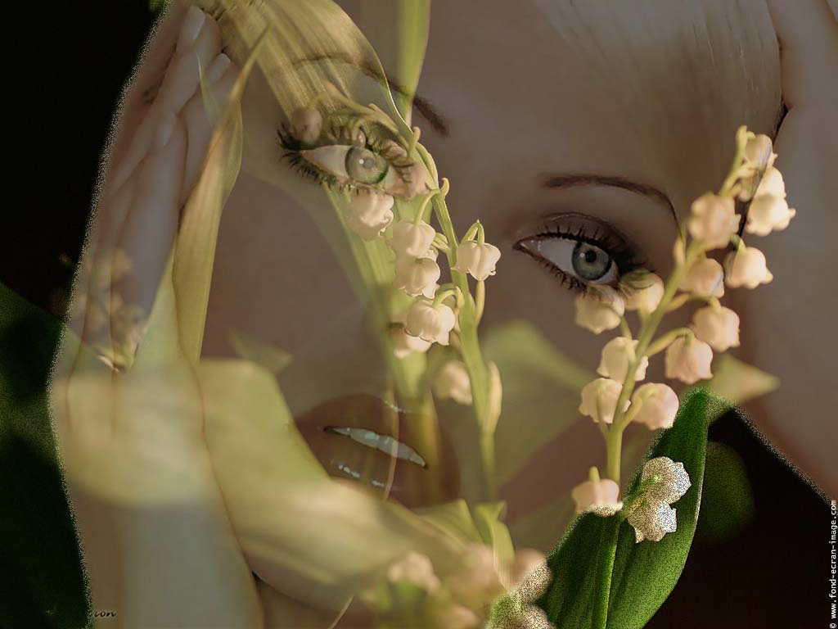
Ppsx Helen
HABLAR ANTE UNA INJUSTICIA...
...ES VALENTÍA

Slide 15

Ppsx Helen
HABLAR PARA DEFENDER...
...ES COMPASIÓN

Slide 16

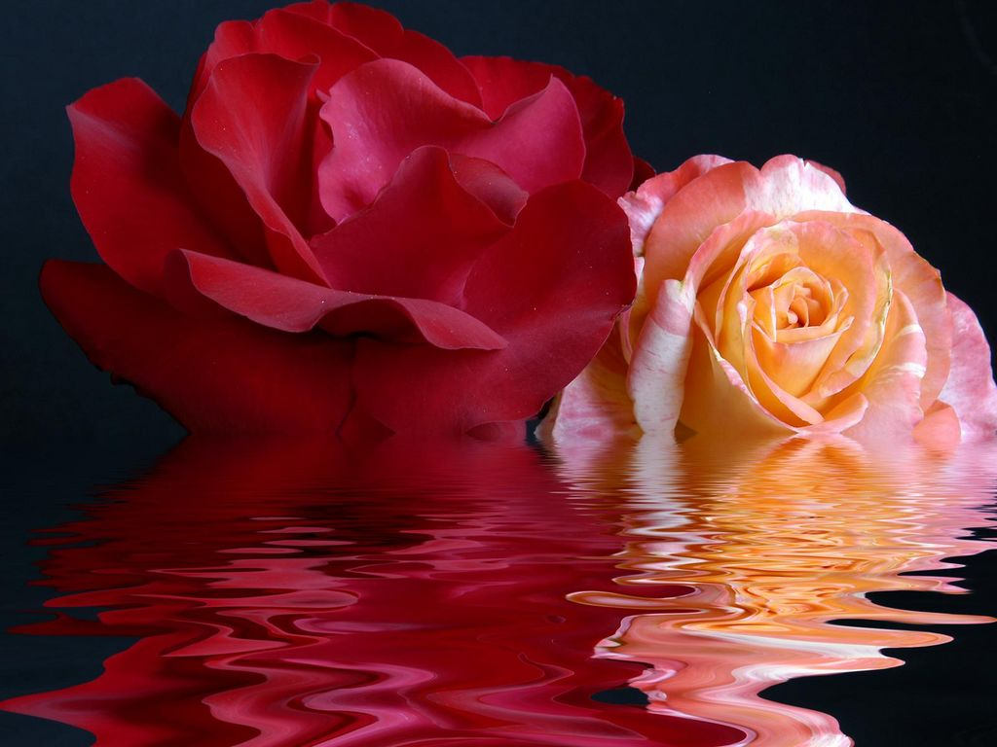
Ppsx Helen
HABLAR CON SINCERIDAD...
... ES RECTITUD

Slide 17
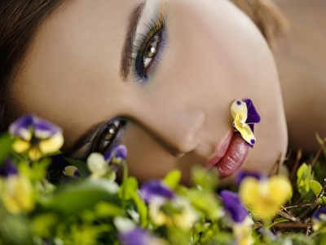

Ppsx Helen
HABLAR PARA RECTIFICAR...
...ES UN DEBER

Slide 18


Ppsx Helen
APRENDAMOS ANTES A CALLAR, PARA PODER HABLAR CON ACIERTO Y TINO...

Slide 19


Ppsx Helen
PORQUE SI LA PALABRA ES PLATA
EL SILENCIO ES ORO

Slide 20
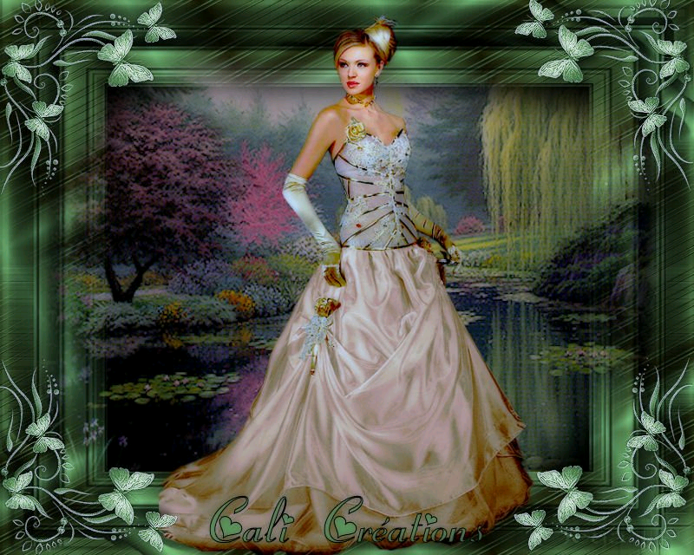



Ppsx Helen

Slide 21
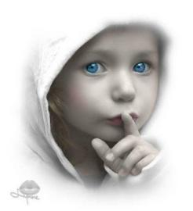


Texto Imágenes : Internet
Diseño : Helen

Slide 22



Accede a la sección que desees desde aquí:
Propia Creación
De la Red
Dedicatorias | Fechas Especiales | Graciosos
Historia y Arte | Lugares | Musicales
Naturaleza y Ciencias | Política | Reflexión
Religiosos | Románticos | Salud
Dedicatorias | Fechas Especiales | Graciosos
Historia y Arte | Lugares | Musicales
Naturaleza y Ciencias | Política | Reflexión
Religiosos | Románticos | Salud
Si deseas recibir pps periódicamente en tu correo electrónico subscríbete aquí:

